Slide 1









An toàn và giữ vệ sinh khi tham gia các hoạt động ở trường
(tiết 2)

Slide 2
KHỞI ĐỘNG

Slide 3
Trò chơi
Đuổi hình bắt chữ

Slide 4
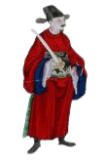
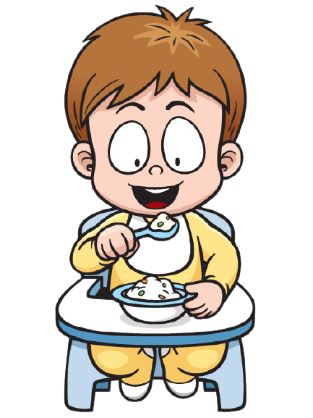


Ô ăn quan

Slide 5


Slide 6

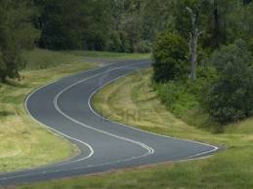
Kéo co

Slide 7


Slide 8
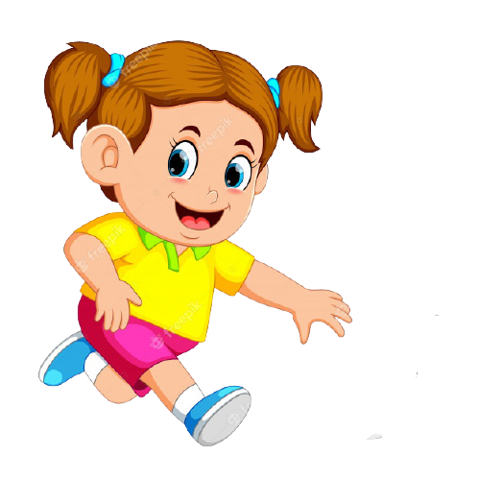
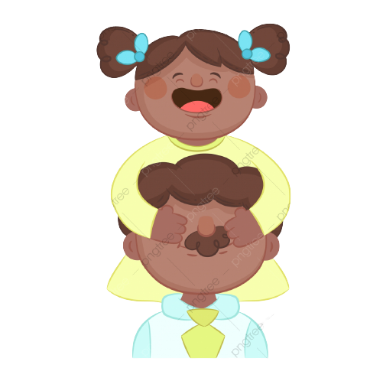
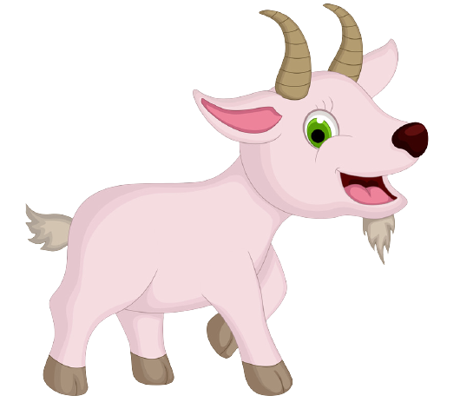
Bịt mắt bắt dê

Slide 9


Slide 10
Hoạt động 1:
Những việc làm đảm bảo an toàn và giữ vệ sinh khi tham gia các hoạt động.

Slide 11

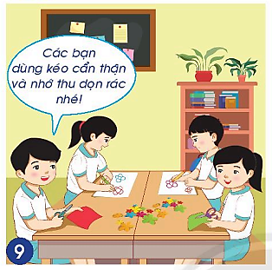
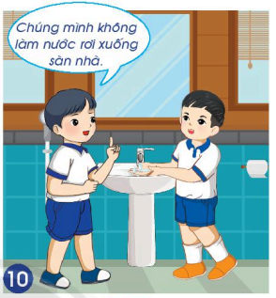

Nêu hoạt động của các bạn trong mỗi hình sau.
Các bạn đã làm gì để đảm bảo an toàn và giữ vệ sinh khi tham gia các hoạt động?

Slide 12
Nêu hoạt động của các bạn trong mỗi hình sau.
Các bạn đã làm gì để đảm bảo an toàn và giữ vệ sinh khi tham gia các hoạt động?
Các bạn đang vẽ, cắt dán bông hoa để làm thiệp.
Một bạn nam nhắc nhở cả nhóm dung kéo cẩn thận, sau khi làm xong phải thu dọn rác.

Slide 13
Nêu hoạt động của các bạn trong mỗi hình sau.
Các bạn đã làm gì để đảm bảo an toàn và giữ vệ sinh khi tham gia các hoạt động?
Hai bạn nam trong nhà vệ sinh, một bạn đang rửa tay dưới vòi nước.
Một bạn nam nhắc nhở cả hai phải cẩn thận, không làm nước rơi xuống sàn nhà.

Slide 14
Nêu hoạt động của các bạn trong mỗi hình sau.
Các bạn đã làm gì để đảm bảo an toàn và giữ vệ sinh khi tham gia các hoạt động?
Các bạn học sinh đi tham quan, trải nghiệm ở viện bảo tàng.
Cô giáo nhắc các bạn không chạy nhảy, sờ vào hiện vật.

Slide 15

Kết luận
Khi thấy các bạn có hành động chưa biết giữ an toàn, vệ sinh trường lớp thì em hãy nhắc nhở bạn.

Slide 16
Hoạt động 2:
Trò chơi
Đoàn tàu hành động

Slide 17

Cùng các bạn hoàn thiện “Đoàn tàu hành động” để giữ an toàn và vệ sinh khi tham gia các hoạt động ở trường.

Slide 18
Kết luận
Để giữ an toàn khi tham gia các hoạt động ở trường, em cần:
Sử dụng đúng cách các đồ dùng, dụng cụ khi học tập, lao động.
Không đùa nghịch khi ăn, khi tham gia vệ sinh, lao động.
Báo ngay với thầy cô nếu phát hiện những bất thường trong lớp,…
Ngoài việc đảm bảo an toàn, em cần lưu ý bỏ rác đúng nơi quy định, cất dọn các đồ dùng, dụng cụ lao động gọn gàng, đúng chỗ sau khi dùng,…

Slide 19
Hoạt động 3:
Xử lí tình huống

Slide 20
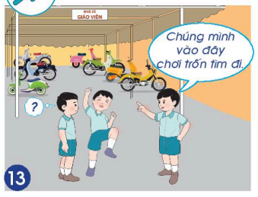
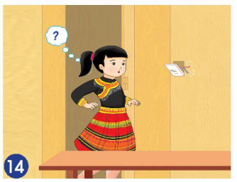
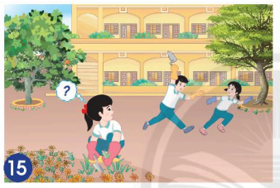
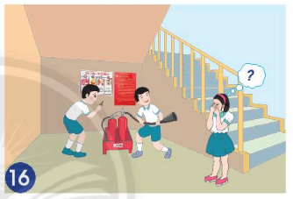
Các bạn trong hình đang làm gì?
Nếu có mặt ở đó thì em sẽ làm gì?

Slide 21
Các bạn trong hình đang làm gì?
Nếu có mặt ở đó thì em sẽ làm gì?
Các bạn trong hình rủ nhau vào nhà xe giáo viên để chơi trốn tìm.
Nếu em có mặt ở đó, em nên khuyên các bạn không nên làm vậy vì các bạn chạy giỡn, dễ va vào xe gây té ngã, bị thương.

Slide 22
Các bạn trong hình đang làm gì?
Nếu có mặt ở đó thì em sẽ làm gì?
Một bạn nhỏ trông thấy ổ điện bị hỏng.
Nếu em có mặt ở đó, em hãy cùng bạn tránh xa ổ điện và báo ngay cho người lớn.

Slide 23
Các bạn trong hình đang làm gì?
Nếu có mặt ở đó thì em sẽ làm gì?
Có hai bạn nhỏ cầm dụng cụ lao động để đùa giỡn.
Nếu em có mặt ở đó, em nên bảo hai bạn dừng lại ngay vì như vậy rất nguy hiểm. Nếu các bạn vẫn không nghe, em nên báo với thầy cô hoặc chú bảo vệ để ngăn lại.

Slide 24
Các bạn trong hình đang làm gì?
Nếu có mặt ở đó thì em sẽ làm gì?
Có hai bạn cầm bình chữa cháy để đùa nghịch.
Nếu em có mặt ở đó, em nên bảo hai bạn dừng lại ngay vì như vậy rất nguy hiểm. Nếu các bạn vẫn không nghe, em nên báo với thầy cô hoặc chú bảo vệ để ngăn lại.

Slide 25
Kết luận
Em không đùa nghịch gây mất an toàn và vệ sinh khi tham gia các hoạt động ở trường vì có thể gây nguy hiểm cho mình và mọi người xung quanh.

Slide 26
Hoạt động 4:
Em làm tuyên truyền viên nhí

Slide 27
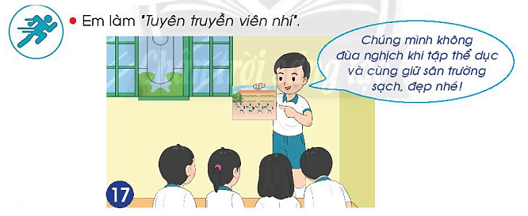

Slide 28
Kết luận
Em cần sử dụng cẩn thận, đúng cách các đồ dùng học tập, dụng cụ lao động và giữ vệ sinh trường, lớp sạch sẽ để trường học luôn đẹp và an toàn.

Slide 29
Nguy hiểm
Phòng tránh
Rủi ro

Slide 30
Hoạt động tiếp nối

Slide 31
